Slide 1
COVID-19: Lage National
Informationen für den Krisenstab
Datenstand | Anzahl | Änderung zum Vortag |  | Inzidenz (Fälle/100.000 Einw.)
14.04.2020 0:00 Uhr |  | Ganze Zahl | Prozent
Bestätigte Fälle | 125.098 | + 2.082 | + 1,7% | 150
Verstorbene | 2969 | + 170 | + 6%
Anteil Verstorbene | 2,4%
Genesene | ca. 68.100
Notes:
Quelle: Ordner des aktuellen Lageberichts S:\Projekte\RKI_nCoV-Lage\3.Kommunikation\3.7.Lageberichte

Slide 2
Fälle und Todesfälle pro Bundesland (Datenstand: 14.04.2020. 00:00)
Bundesland | Anzahl | Differenz Vortag | Fälle/100.000 Einw. | Todesfälle
Baden-Württemberg | 25.040 | 470 | 226 | 711
Bayern | 33.569 | 554 | 257 | 872
Berlin | 4.668 | 67 | 125 | 56
Brandenburg | 1.916 | 36 | 76 | 40
Bremen | 492 | 6 | 72 | 20
Hamburg | 3.808 | 38 | 207 | 59
Hessen | 6.183 | 69 | 99 | 147
Mecklenburg-Vorpommern | 619 | 1 | 38 | 11
Niedersachsen | 7.885 | 162 | 99 | 211
Nordrhein-Westfalen | 25.300 | 417 | 141 | 545
Rheinland-Pfalz | 4.880 | 70 | 119 | 70
Saarland | 2.112 | 33 | 213 | 52
Sachsen | 3.751 | 96 | 92 | 70
Sachsen-Anhalt | 1.207 | 14 | 55 | 25
Schleswig-Holstein | 2.164 | 30 | 75 | 49
Thüringen | 1.504 | 19 | 70 | 31
Gesamt | 125.098 | 2.082 | 150 | 2.969
Notes:
Quelle: Ordner des aktuellen Lageberichts S:\Projekte\RKI_nCoV-Lage\3.Kommunikation\3.7.Lageberichte

Slide 3
Epikurve nach Erkrankungsbeginn, ersatzweise Meldedatum

Slide 4
Epikurve nach Meldedatum → Dashboard
Notes:
Quelle: Ordner des aktuellen Lageberichts S:\Projekte\RKI_nCoV-Lage\3.Kommunikation\3.7.Lageberichte

Slide 5
Nowcast – an der Heiden, 13.4.2020 (mit Datenstand 12.04.2020): Tägliche Fallzahlen

Slide 6
Nowcast – an der Heiden, 13.4.2020 (mit Datenstand 12.04.2020): Kumulativ

Slide 7
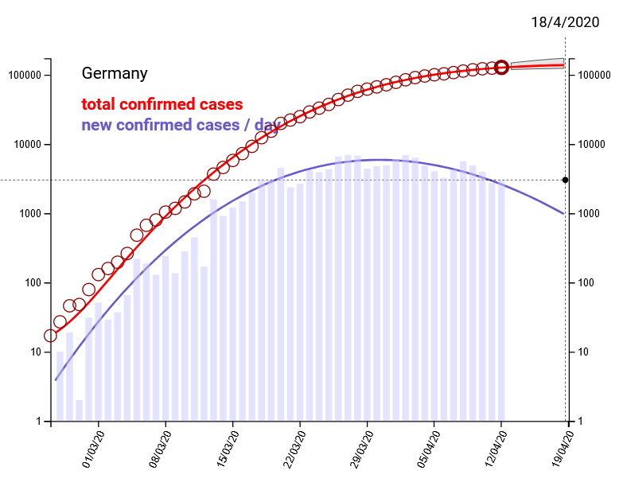
Forecast – Brockmann, Stand 14.04.2020
http://rocs.hu-berlin.de/corona/docs/forecast/results_by_country/

Slide 8
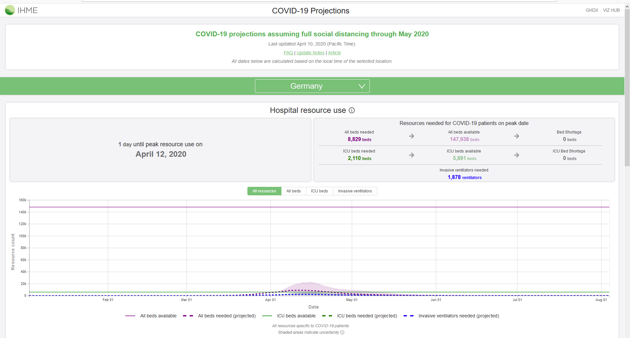
IHME – Forcast für Deutschland, Stand 11.4.2020
https://covid19.healthdata.org/germany

Slide 9
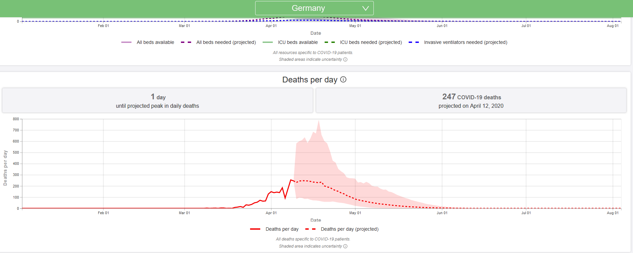
IHME – Forecast für Deutschland, Stand 11.4.2020
https://covid19.healthdata.org/germany

Slide 10
Alters- & Geschlechtsverteilung: Gesamtfälle
Anzahl Gesamtfälle (m. Angaben) | 125.098 (124.870)
Median/Mittelwert Alter in Jahren | 50/49
Anteil 70 Jahre und älter (an allen Fällen) | 17%
Anteil männlich/weiblich | 48%/52%

Slide 11
Alters- & Geschlechtsverteilung: Todesfälle
Todesfälle | 2.969
Todesfälle mit Alter und Geschlecht | 2.965
Median Alter in Jahren | 82
Mittelwert Alter in Jahren | 80
Anteil 70 Jahre und älter | 86%
Männer | 59%
Frauen | 41%

Slide 12
Fall-Verstorbenen-Anteil (Datenstand: 14.04.2020, 0:00Uhr)

Slide 13
Hintergrund zur Schätzung der Genesenden
GenesenStatus Anzahl
Genesen 68.100
Offen 54.029
Verstorben 2.969
Summe 125.098
Schätzung – Kriterien für Genesen
Nicht-hospitalisierte Fälle:
Erkrankungsbeginn + 14 Tage
wenn Erkrankungsbeginn unbekannt: Meldedatum + 14 Tage
Hospitalisierte Fälle:
Entlassungsdatum + 7 Tage
Wenn Entlassungsdatum unbekannt: Erkrankungsbeginn bzw. Meldedatum +28 Tage
Ohne Angaben zur Hospitalisierung
Erkrankungsbeginn bzw. Meldedatum +28 Tage
Notes:
Quelle: Ordner des aktuellen Lageberichts S:\Projekte\RKI_nCoV-Lage\3.Kommunikation\3.7.Lageberichte

Slide 14
Fälle unter Personal in medizinischen Einrichtungen
In medizinischen Einrichtungen gemäß § 23 Abs. 3 IfSG tätig
  mindestens 5846 der COVID-19-Fälle
Zu den Einrichtungen zählen z.B.
  Krankenhäuser, Arztpraxen, Dialyseeinrichtungen, ambulante Pflegedienste und Rettungsdienste.
Von diesen
  72% weiblich
  28% männlich.
Der Altersmedian liegt bei 42 Jahren.

Slide 15
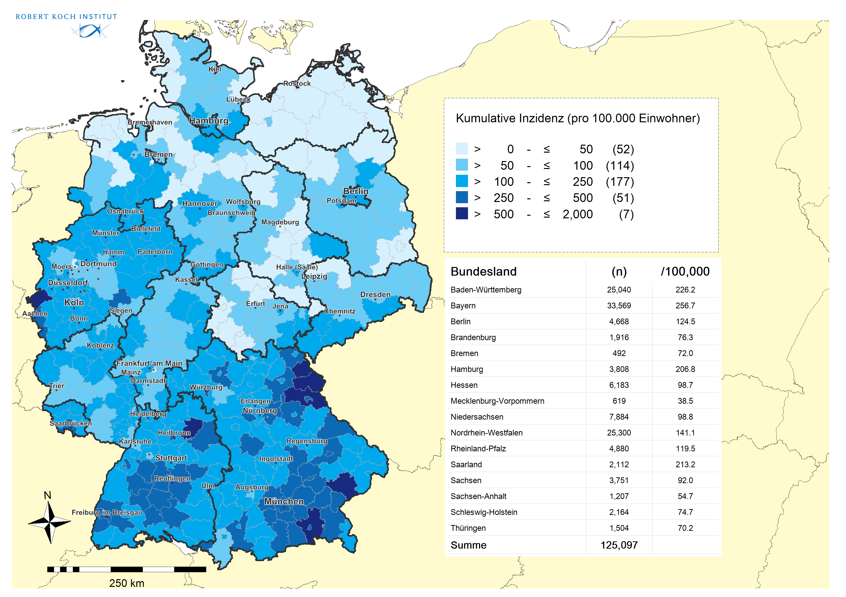
Geographische Verteilung in Deutschland
n = | 125.097

Slide 16
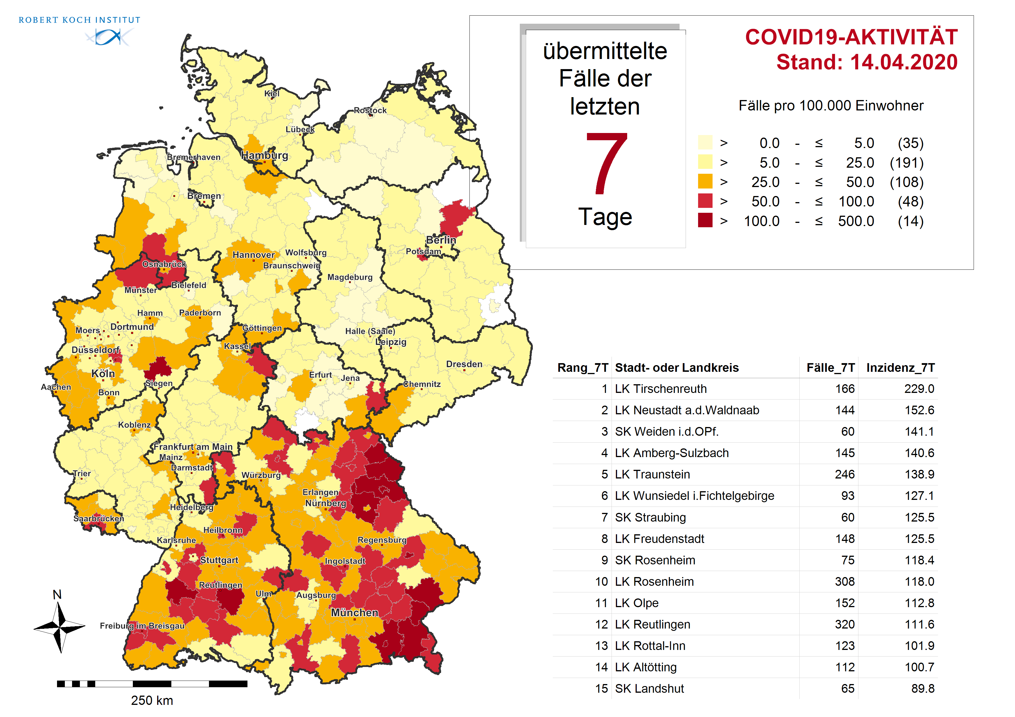
Geographische Verteilung in Deutschland: 7-Tage-Inzidenz
n = | 22580
 | 48 LK mit 7-Tages-Inzidenz 51-100 Fälle/100.000 Einw.
 | 14 LK mit 7-Tages-Inzidenz 101-500 Fälle/100.000 Einw.

Slide 17
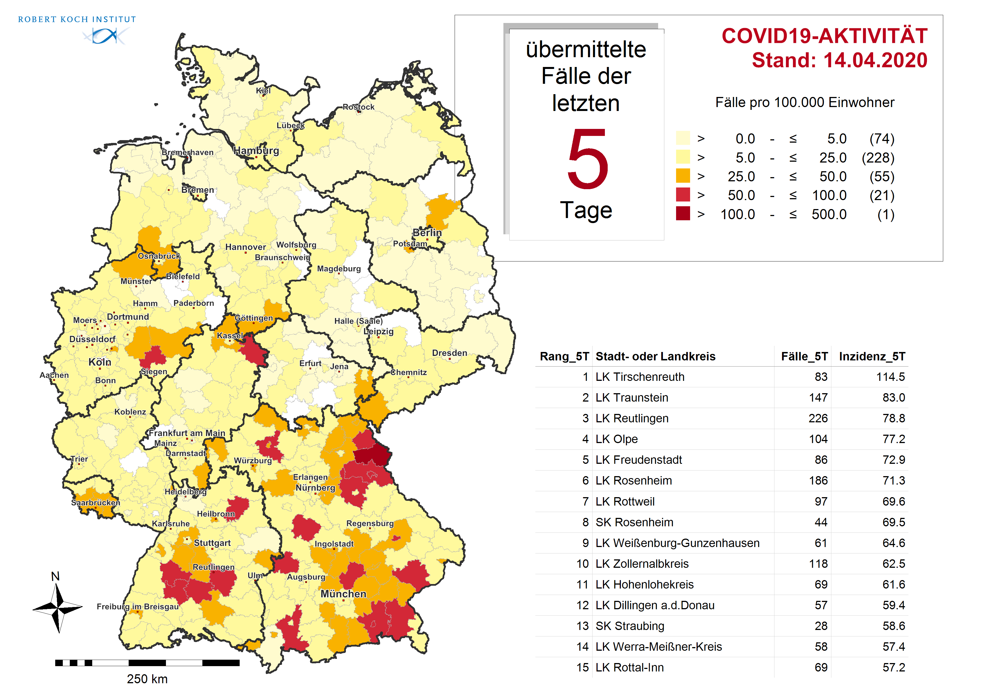
Geographische Verteilung in Deutschland: 5-Tage-Inzidenz
n = | 12.354
 | 21 LK mit 5-Tages-Inzidenz 51-100 Fälle/100.000 Einw.
 | 1 LK mit 5-Tages-Inzidenz 101-500 Fälle/100.000 Einw.

Slide 18
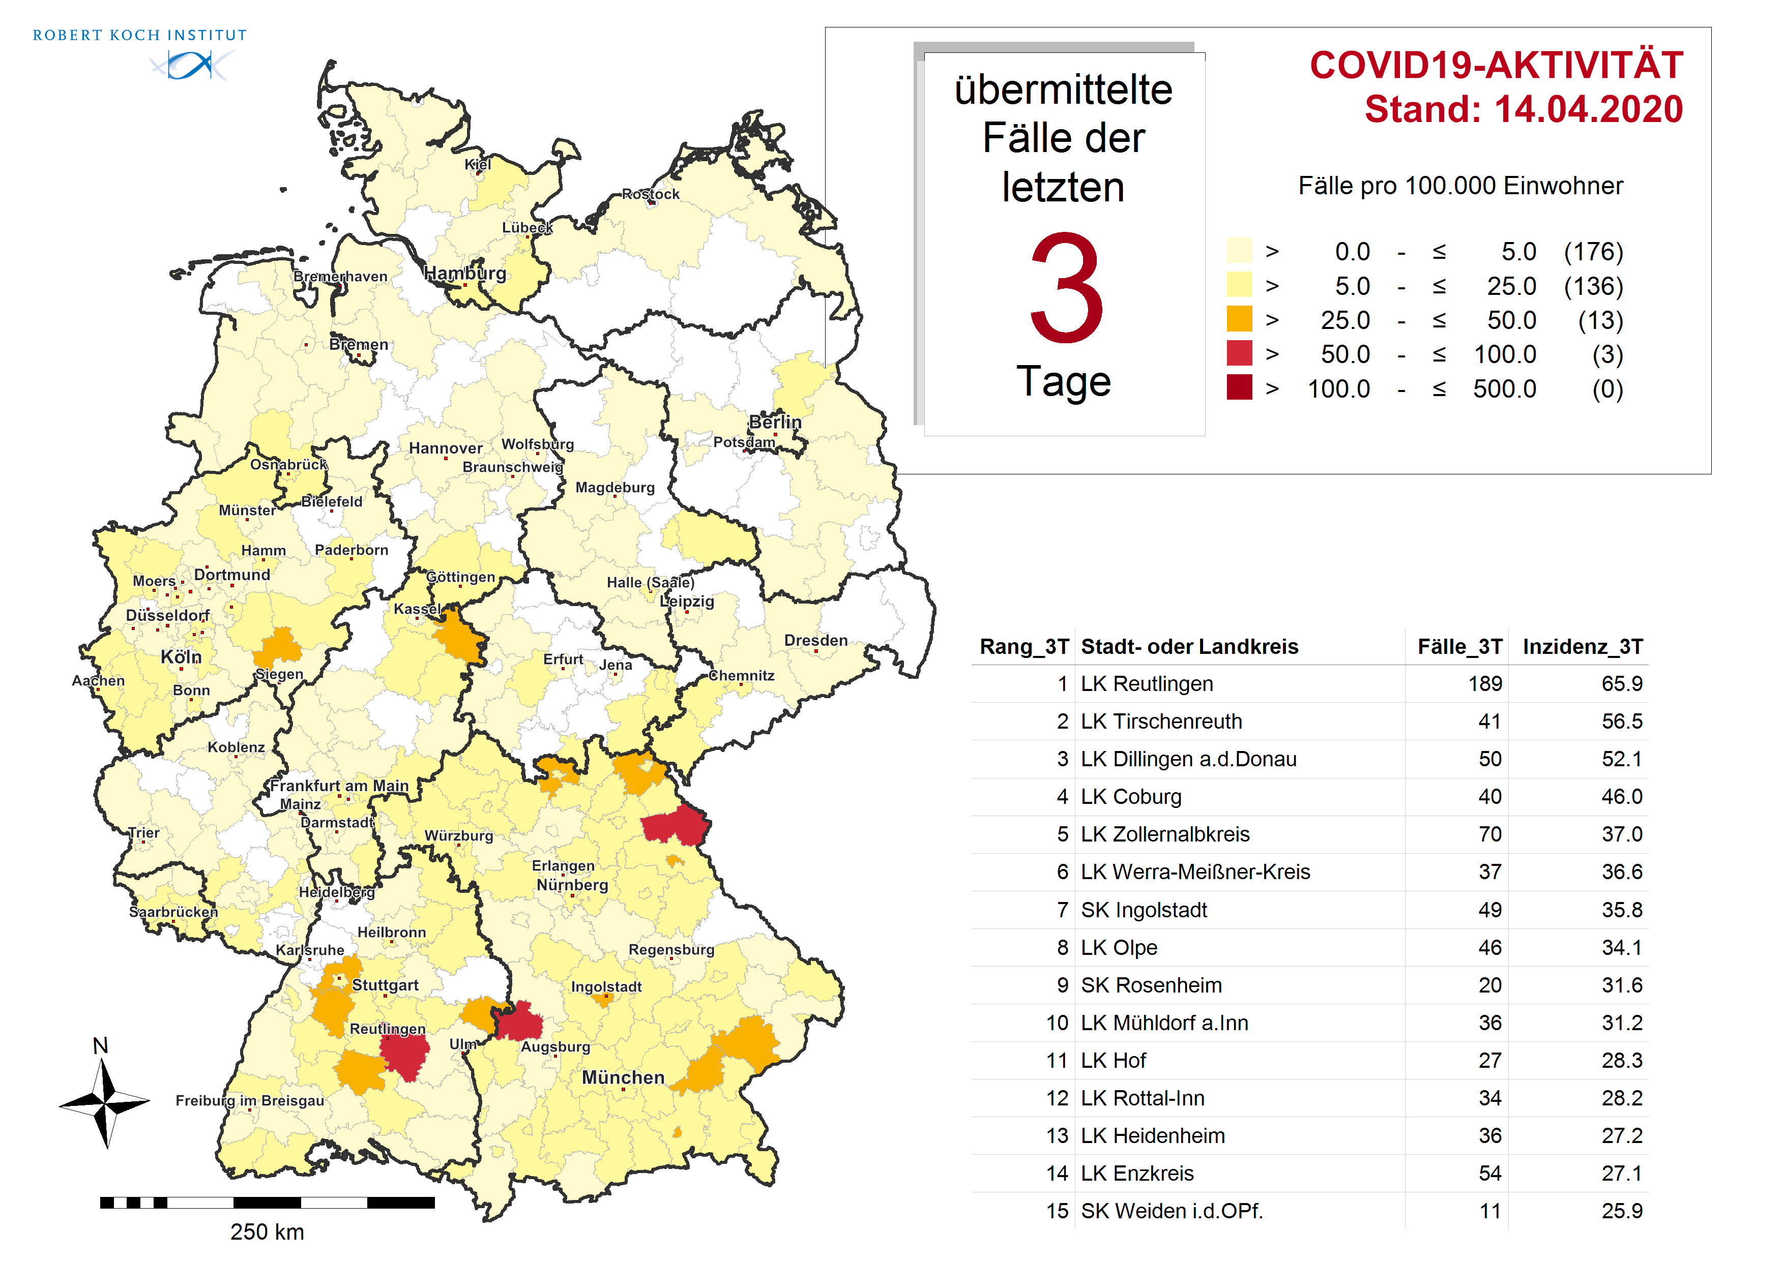
Geographische Verteilung in Deutschland: 3-Tage-Inzidenz
n = | 4.606
 | 3 LK mit 3-Tages-Inzidenz 51-100 Fälle/100.000 Einw.
 | 0 LK mit 3-Tages-Inzidenz 101-500 Fälle/100.000 Einw.

Slide 19
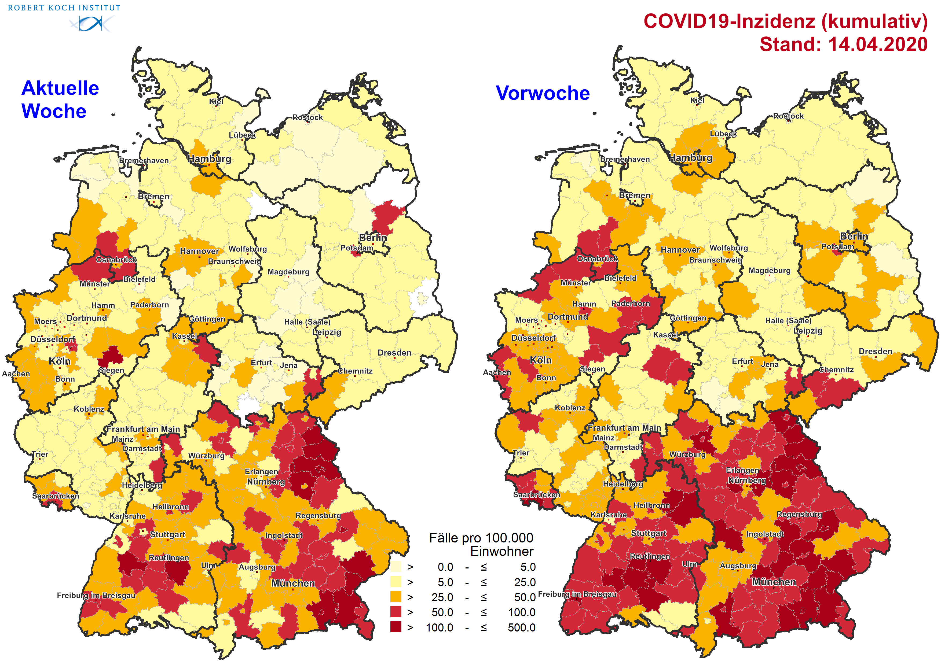
Geographische Verteilung: 7-Tageskarte - Vergleich mit Vorwoche

Slide 20
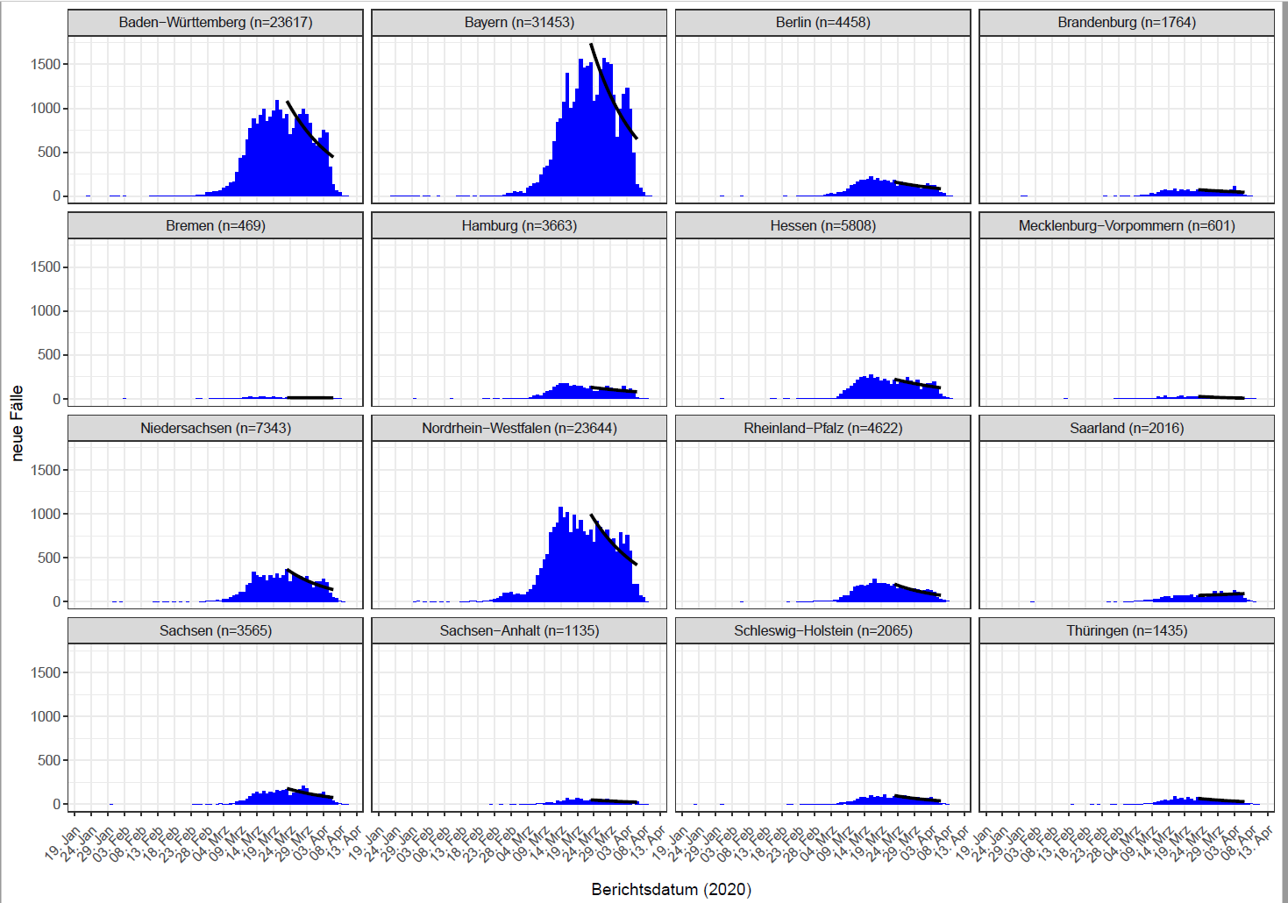
Trendanalyse der Bundesländer
Datenstand 11.04.2020
Nach Erkrankungs- bzw. Meldedatum-Diagnoseverzug v. 5 Tagen

Slide 21
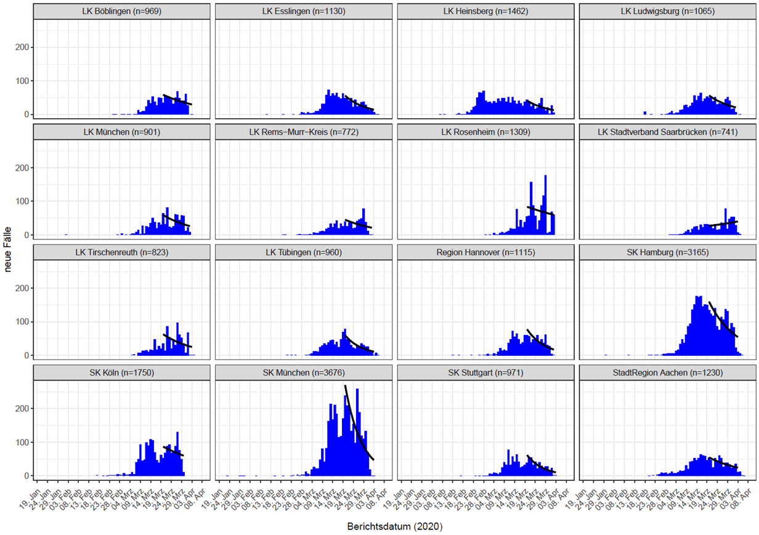
Trendanalyse der Kreise mit den meisten Fällen
Datenstand 11.04.2020
nach Erkrankungs- bzw. Meldedatum-Diagnoseverzug v. 5 Tagen

Slide 22
Übermittelte COVID-19-Fälle nach Expositionsort
Notes:
NEU: Datenquelle: COVID-19-Cube
----------
Datenquelle: Covid19_Liste, Datenblätter: Expositionsort - Wichtig: vor der nächsten Filterung den vorherigen Filter entfernen!
Expositionsland: 1. Ebene (ohne Deutschland)
Häufig genannte Regionen: 2. Ebene; nach Land filtern

Slide 23
Expositionsorte national (Datenstand 11.04.2020, 0:00 Uhr)
Deutschland als Expositionsland: 53.748 Nennungen
Bundesland (Expositionsort) | Anzahl Nennungen | Häufig genannte Kreise
Bayern | 15812 | Rosenheim: 1.537; Tirschenreuth: 952; Freising: 736; Traunstein: 608; SK Nürnberg: 599
Nordrhein-Westfalen | 14249 | Aachen: 1.405; Heinsberg: 1.087; LK Steinfurt 762; Borken: 644; SK Essen 513
Baden-Württemberg | 7154 | Ortenaukreis: 532; Esslingen: 528; SK Freiburg i. Breisgau: 511, SK Stuttgart: 501
Niedersachsen | 4000 | LK Osnabrück: 579, LK Harburg: 341; SK Osnabrück 341
Berlin | 3269 | Mitte: 504, Charlottenburg-Wilmersdorf: 366; Neukölln: 360
Hessen | 2694 | SK Frankfurt am Main: 384; LK Schwalm-Eder-Kreis: 259; LK Lahn-Dill-Kreis: 200
Brandenburg | 1209 | Potsdam: 382; LK Barnim: 157
Rheinland-Pfalz | 1128
Saarland | 973
Hamburg | 889
Thüringen | 768
Schleswig-Holstein | 746
Sachsen | 663
Sachsen-Anhalt | 465
Mecklenburg-Vorpommern | 322
Bremen | 241
Notes:
Datenquelle: Covid19_Liste, Datenblätter: Expositionsort - Wichtig: vor der nächsten Filterung den vorherigen Filter entfernen!
Bundesland/Anzahl Nennungen: 2. Ebene; nach Deutschland filtern
Häufig genannte Kreise: 3. Ebene; nach Bundesländern filtern

Slide 24
Mobilität in Deutschland

Slide 25
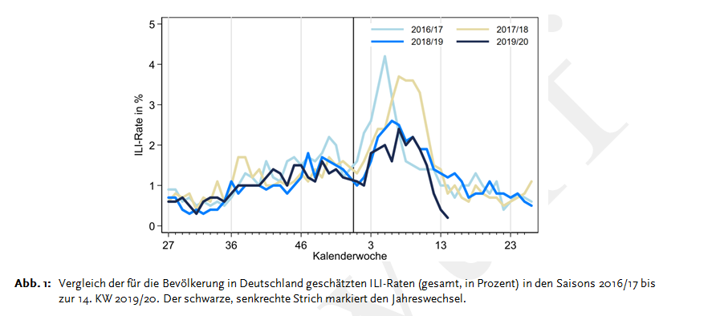
GrippeWeb – 8.4.2020

Slide 26
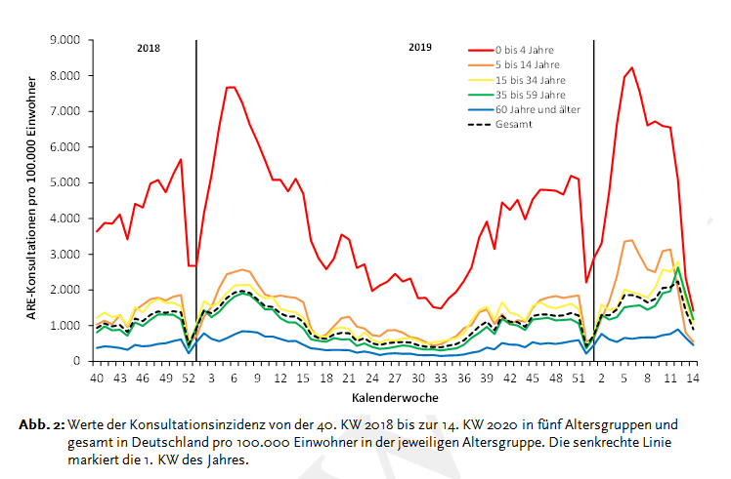
AGInfluenza ARE-Konsultationen 8.4.2020

Slide 27
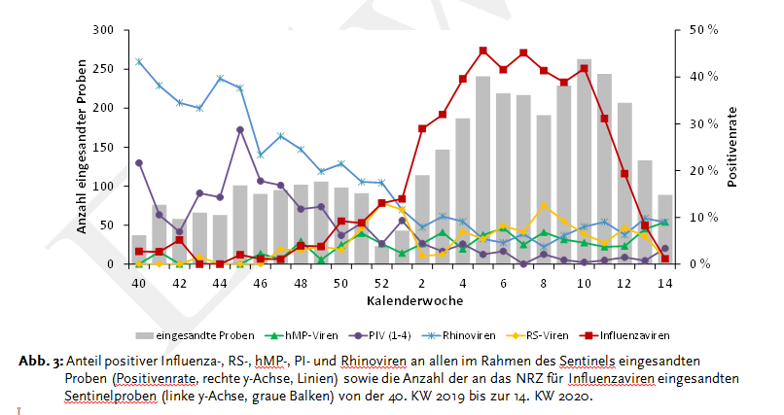
AG Influenza ARE-Positivenrate 8.4.2020

Slide 28
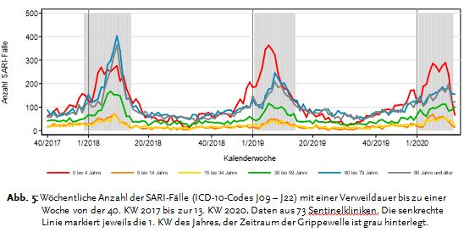
ICOSARI – 08.04.2020

Slide 29
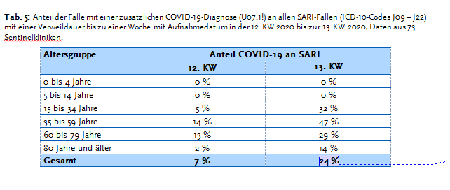
ICOSARI – Anteil COVID-19 an SARI 08.04.2020

Slide 30
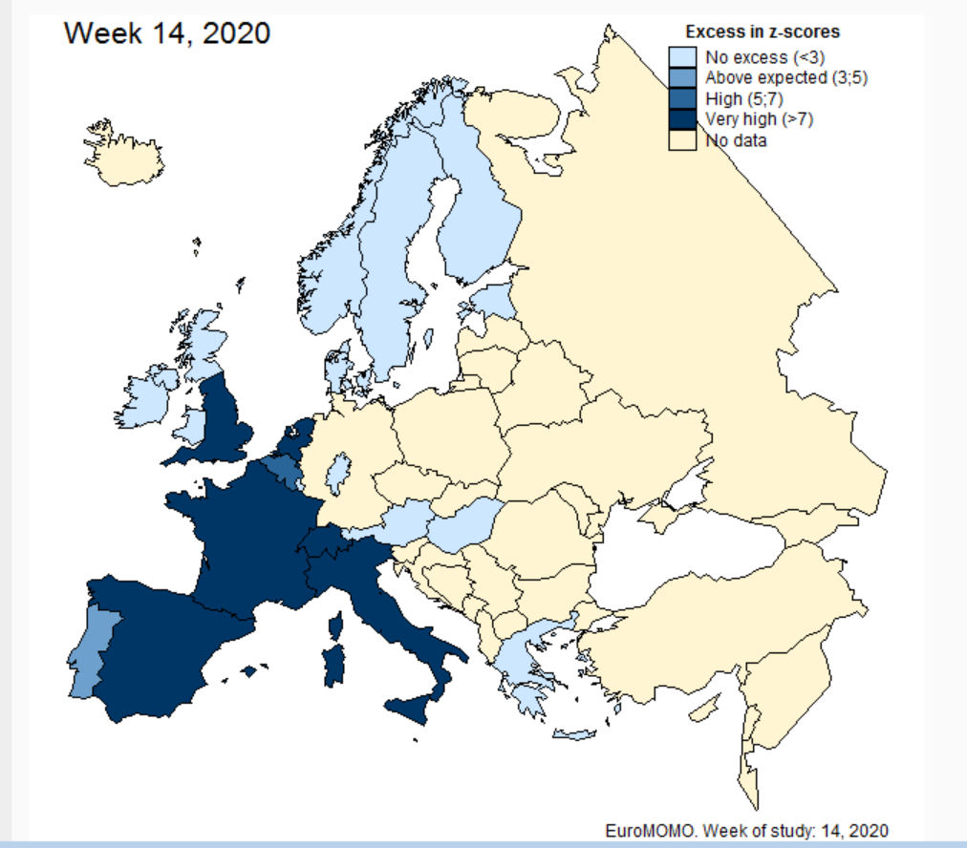
EUROMOMO-Woche 14

Slide 31
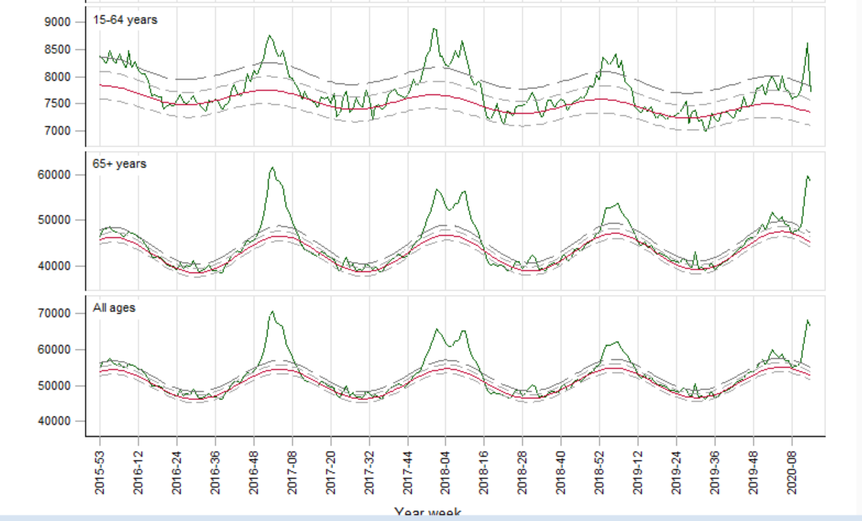
EUROMOMO-Woche 14

Slide 32
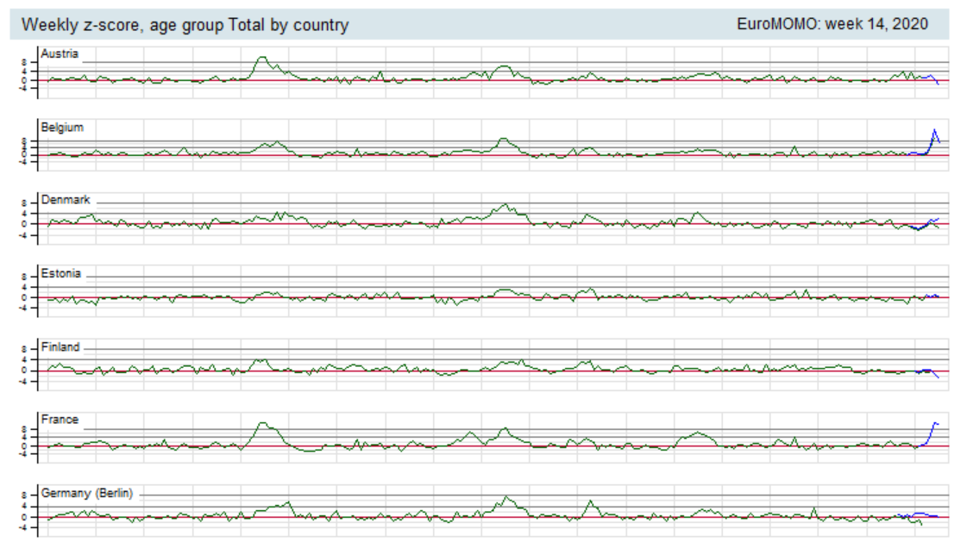
EUROMOMO-Woche 14

Slide 33
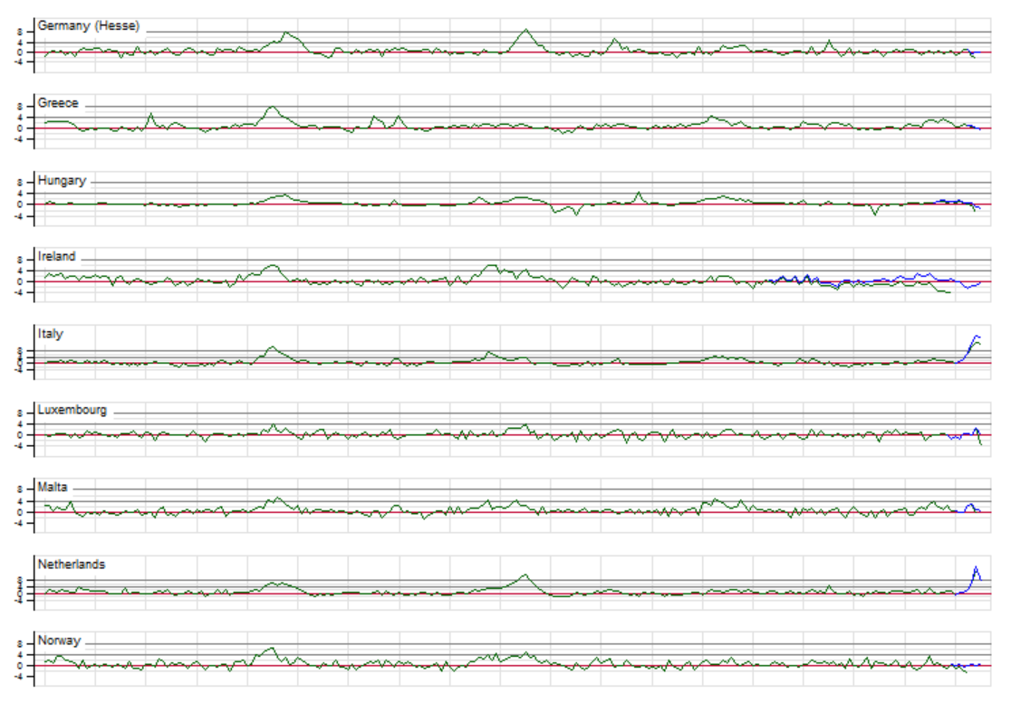
EUROMOMO-Woche 14

Slide 34
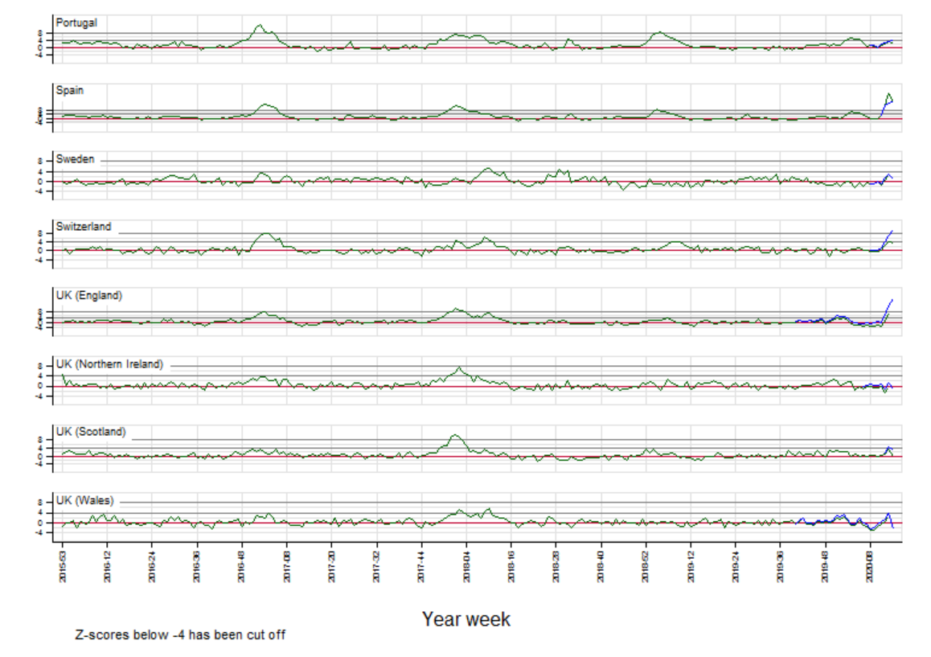
EUROMOMO-Woche 14

Slide 35
DIVI Intensivregister
Datenstand 14.04.2020
Aktuelle Anzahl meldender Kliniken/Abteilungen im Register: 789 (niedriger als Vortage aufgrund Umzug der Webseite)
 | Anzahl_Covid19 | Prozent | Differenz zum Vortag
Aktuell: in intensivmedizinischer Behandlung | 2.488 |  | +41
Aktuell: davon beatmet | 1.848 | 74% | +7
Gesamt: abgeschlossene Behandlung | 3.456 |  | +203
Gesamt: davon verstorben | 1.018 | 29% | +66
Anzahl | Low care ICU | High care ICU | ECMO | Gesamt | Differenz zum Vortag
Belegt | 3.614 | 8.218 | 166 | 11.998 | +485
Frei | 2.729 | 5.526 | 342 | 8.597 | +290
Frei in 24 h | k.A. | k.A. | k.A. | k.A.
Prognose Prof. Busse:
1000 Covid-19 Fälle benötigen ca. 400-500 ICU-Bettentage
Daher: bei ca. 15.000 zur Verfügung stehenden Betten würde Kapazität für 30.000-37.500 Neuinfizierte pro Tag reichen
Notes:
Quelle: Bericht DIVI-Intensivregister; meist nachmittags gesendet; daher verwendet vom Vortag

Slide 36
DIVI Intensivregister
Datenstand 04.04.2020
Aktuelle Anzahl meldender Kliniken/Abteilungen im Register: 1.052
 | Gesamt | BE | NRW | BB | BY | SN | HH | HE | RP | TH | NI | MV | BW | HB | SH | SL | ST
Kliniken/Abteilungen | 1.052 | 49 | 262 | 41 | 180 | 52 | 26 | 61 | 43 | 28 | 66 | 25 | 120 | 12 | 32 | 17 | 38
COVID.19.aktuell | 2.424 | 107 | 512 | 34 | 634 | 44 | 69 | 145 | 75 | 33 | 102 | 9 | 529 | 12 | 48 | 45 | 26
COVID.19.beatmet | 2.021 | 87 | 439 | 24 | 546 | 36 | 51 | 111 | 58 | 25 | 73 | 6 | 461 | 9 | 43 | 32 | 20
COVID.19.kumulativ | 808 | 18 | 341 | 5 | 144 | 6 | 19 | 38 | 13 | 4 | 26 | 1 | 166 | 4 | 6 | 12 | 5
COVID.19.verstorben | 392 | 8 | 122 | 2 | 101 | 2 | 7 | 9 | 4 | 3 | 12 | 1 | 104 | 1 | 3 | 10 | 3
ICU.low.care..frei. | 3.245 | 67 | 795 | 144 | 501 | 177 | 107 | 153 | 119 | 185 | 235 | 63 | 338 | 66 | 88 | 62 | 145
ICU.low.care..belegt. | 3.735 | 190 | 929 | 134 | 628 | 182 | 114 | 232 | 115 | 150 | 179 | 77 | 449 | 14 | 107 | 65 | 170
ICU.low.care.in.24.h..Anzahl. | 3.386 | 123 | 826 | 166 | 539 | 207 | 106 | 166 | 99 | 167 | 213 | 90 | 354 | 62 | 64 | 110 | 94
ICU.high.care..frei. | 6.037 | 241 | 1.432 | 236 | 855 | 319 | 154 | 375 | 173 | 247 | 388 | 157 | 725 | 53 | 311 | 97 | 274
ICU.high.care..belegt. | 8.645 | 509 | 2.118 | 221 | 1.631 | 422 | 241 | 572 | 228 | 232 | 386 | 135 | 1.221 | 37 | 367 | 127 | 198
ICU.high.care.in.24.h..Anzahl. | 5.475 | 235 | 1.229 | 296 | 807 | 329 | 162 | 310 | 185 | 282 | 308 | 156 | 578 | 41 | 265 | 151 | 141
ICU.ECMO..frei. | 415 | 21 | 85 | 8 | 65 | 25 | 16 | 25 | 14 | 12 | 29 | 14 | 57 | 4 | 11 | 14 | 15
ICU.ECMO..belegt. | 119 | 6 | 34 | 1 | 27 | 2 | 7 | 13 | 5 | 1 | 5 | 0 | 15 | 1 | 2 | 0 | 0
ICU.ECMO.care.in.24.h..Anzahl. | 317 | 22 | 79 | 8 | 41 | 18 | 18 | 20 | 4 | 11 | 12 | 12 | 35 | 3 | 8 | 15 | 11

Slide 37
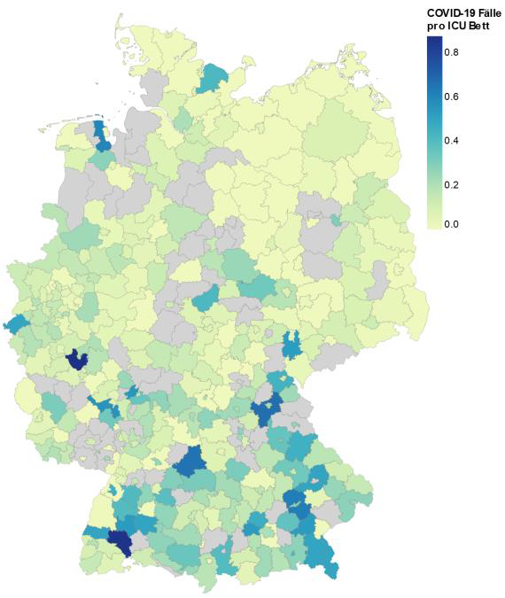
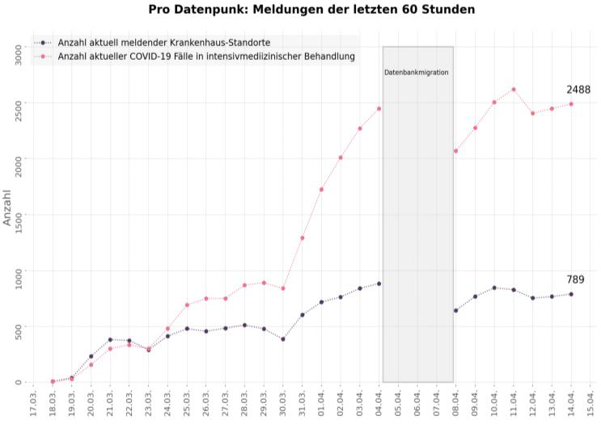
DIVI Intensivregister
Datenstand 14.04.2020
Aktuelle Anzahl meldender Kliniken/Abteilungen im Register: 798
COVID-19-Fälle pro ICU Bett aggregiert auf Kreisebene
(ohne Meldungen in Grau)

Slide 38
Anzahl Labortestungen
KW 10 KW11 KW12 KW13 KW14
Anzahl übermittelnde Labore 28 93 111 113 132
Testkapazität pro Tag 7.115 31.010 64.725 103.515 116.655
  Antibiotika-Resistenz-Surveillance (ARS) (Datenstand 06.04.2020):
Über aggregierte wöchentliche Erfassung von SARS-CoV-2-Labortestungen hinaus (s.o.) melden beteiligte Labore seit 01.01.2020 detaillierte Daten zu SARS-CoV-2-Testungen
Derzeit 50 Labore
  362.478 übermittelte Testergebnisse
  31.504 (8,7%) positiv

Slide 39
Schätzung der Reproduktionszahl (R)
Reproduktionszahl Schätzung:
  R = 1,2 (95%-Konfidenzintervall: 1,0 - 1,6)
Diese Schätzung basiert auf
  den übermittelten COVID-19 Fällen mit Stand 11.04.2020
  Annahme einer mittleren Generationszeit von 4 Tagen.
  Fälle mit Erkrankungsbeginn in den letzten 3 Tagen nicht berücksichtigt
Methodik siehe Epid. Bull. 17 | 2020 Online vorab: 9. April 2020
https://www.rki.de/DE/Content/Infekt/EpidBull/Archiv/2020/Ausgaben/17_20_SARSCoV2_vorab.pdf?__blob=publicationFile

Slide 40
Amtshilfeersuchen
Bundesland | Kreis | Datum Beginn | Details | RKI-Mitarbeitende
BY | Starnberg | 30.01.2020 | WEBASO-Cluster | Nadine Zeitlmann, Andreas Reich, Sonja Boender, Nadine Muller, Kirsten Pörtner
NW | Heinsberg | 27.02.2020 | Fälle nach Karnevalsveranstaltung | Juliane Seidel, Madlen Schranz, Doreen Staat
NW | Telefonische Beratung | 01.03.2020 | Fachliche Unterstützung des RKI bei den vielfältigen Anfragen Ministerium für Arbeit, Gesundheit und Soziales in NRW | Muna Abu Sin
BY | Freising | 05.03.2020 | Ausbruchs im Landkreis, Unterstützung bei KoNa | Michael Brandl, Jennifer Bender, Nadine Zeitlmann
BE | Mitte | 9.03., 22.03.2020 | Cluster im Zusammenhang mit einem Großraumbüro | Nadine Muller
BY | Nürnberg | 10.03.2020 | Unterstützung bei KoNa in Arztpraxis mit SARS-CoV-2-positivem Arzt | Sonia Boender, Kai Michaelis, Jennifer Bender
BY | Tirschenreuth | 19.03.2020 | 40 Fälle nach Starkbierfest; Europäisches mobiles Labor angefordert (Kapazität bis zu 100 Proben/Tag) | Michael Brandl, Sybille Rehmet
SL | Sankt Wendel | 20.03.2020 | Ausbruch im Krankenhaus mit SARS-CoV2-positiven Mitarbeitern | Tim Eckmanns, Kirsten Pörtner
ST | Wittenberg | 26.03.2020 | Großer Ausbruch LK Wittenberg – Unterstützung bei KoNa in Altenpflegeheim zusätzl. Ausbruch in Krankenhaus | Christina Frank, Marina Lewandowsky, Neil Saad
HH | Hamburg | 30.03.2020 | Probleme mit der Datenerfassung und Übermittlung | Herman Claus
BB | Potsdam | 03.04.2020 | Ausbruch im Ernst-von-Bergmann-Klinikum Potsdam | Tim Eckmanns, Muna Abu Sin, Felix Moek
ST | Halberstadt | 03.04.2020 | Ausbruch in einer Flüchtlingsunterkunft | Sabine Vygen-Bonnet, Navina Sarma
BE | Berlin Hellersdorf & Lichtenberg | 03.04.2020 | Ausbruch in Unfallkrankenhaus Hellersdorf– 3 nosokomiale Infektionen, 25 MA positiv; Ausbruch in KH Lichtenberg | Tim Eckmanns, Sebastian Haller
HB | Bremen | 08.04.2020 | Klinikum Links der Weser – noch keine genauen Infos | Tim Eckmanns & Sebastian Haller
Notes:
Vergleiche:
Lageprotokoll, unter: S:\Projekte\RKI_nCoV-Lage\1.Lagemanagement\1.2.Lageprotokolle\Lageprotokoll_nCoV.xlsx
Einsatzteams, unter: S:\Projekte\RKI_nCoV-Lage\5.Unterstützung_im_Feld\Covid-19_Bereitschaft_für_BL-Einsätze.xlsx, Reiter: Teams im Einsatz

Slide 41
Neue Themen

